Slide 1
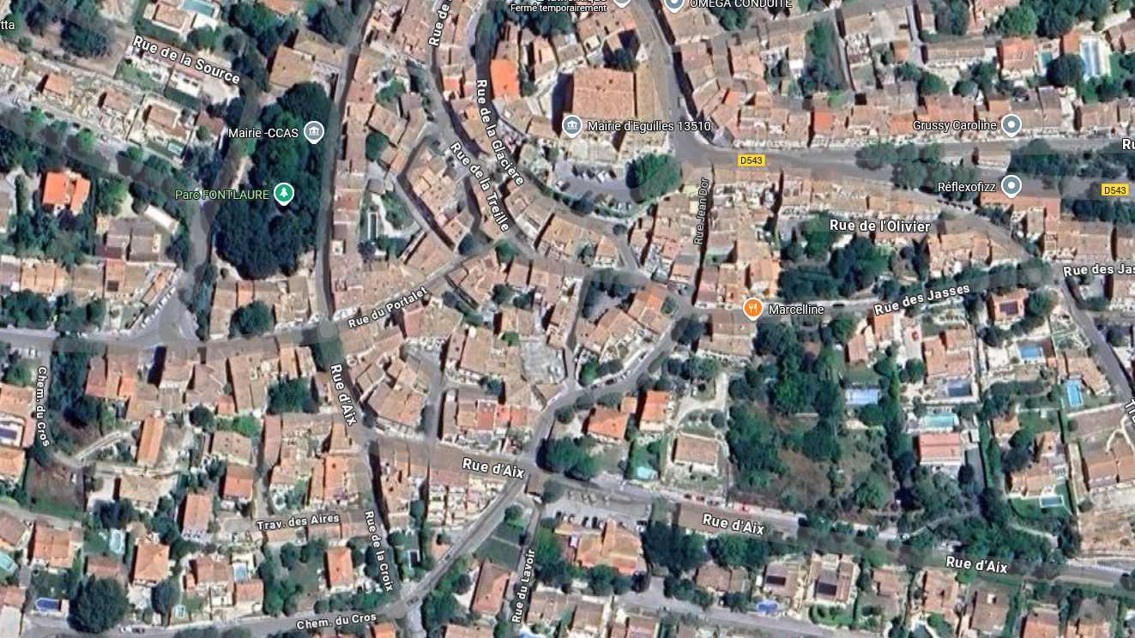
Circulation normale
Phase 1 du 06 au 14 mars

Slide 2
Circulation normale
Sens de circulation ajouté
Phase 2 du 26 mars au 16 avril
ATTENTION
Voie en double sens
Route barrée
à 200 m

Slide 3
Circulation normale
Sens de circulation ajouté
Phase 3 du 15 avril au 16 avril
ATTENTION
Voie en double sens
Route barrée
à 200 m

Slide 4
Circulation normale
Sens de circulation ajouté
Phase 4 du 02 avril au 24 avril

Slide 5
Circulation normale
Sens de circulation ajouté
Phase 5 du 24 avril au 22 mai

Slide 6
Circulation normale
Sens de circulation ajouté
Phase 6 du 22 mai au 23 mai
ATTENTION
Voie en double sens
Route barrée
à 200 m

Slide 7
Circulation normale
Sens de circulation ajouté
Phase 7 du 26 mai au 17 juin
Circulation vehicule interdite sur toute la rue Marie Gasquet

Slide 8
Circulation normale
Sens de circulation ajouté
Phase 8 du 18 juin au 08 juillet
Circulation vehicule interdite sur toute la rue Portalet

Slide 9
Circulation normale
Sens de circulation ajouté
Phase 9 du 09 juillet au 16 juillet
Circulation vehicule interdite sur toute Sauries

Slide 10
Circulation normale
Sens de circulation ajouté
Phase 10 du 17 juillet au 23 juillet
ATTENTION
Voie en double sens
Circulation véhicule interdite sur toute l’emprise du chantier pour la phase des enrobés sur chaussée
Route barrée
à 200 m

Slide 11
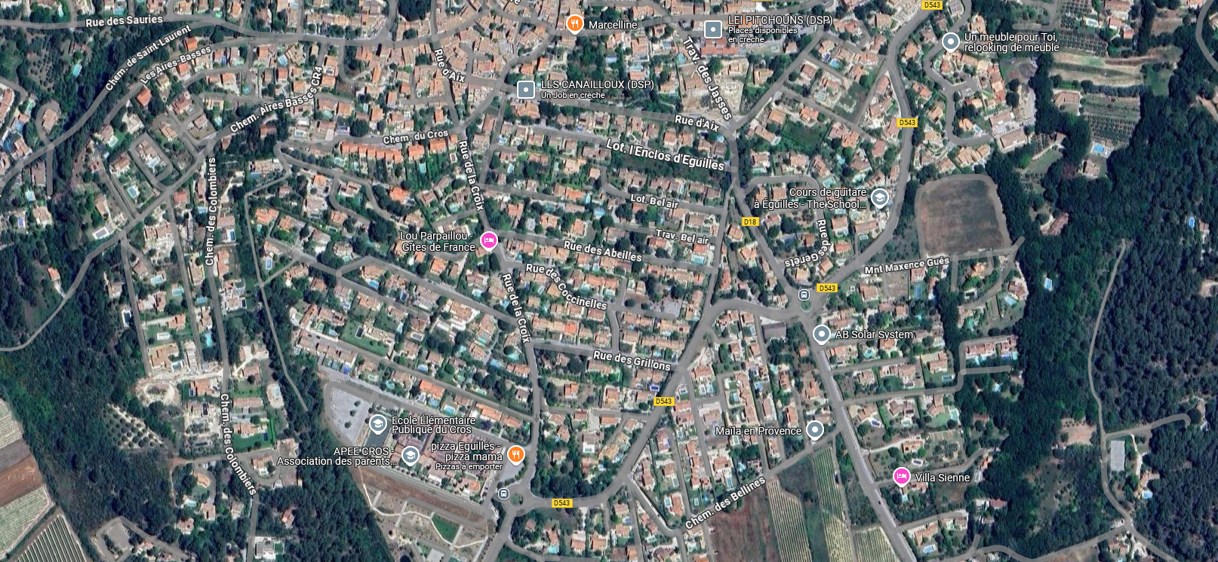
Pour toute les Phases travaux
Route barrée
à 200 m
Crèche accessible
Rue d’aix barrée
à 500 m
Crèche accessible

